Slide 1
阶段汇报
——软件介绍及当前进度

Slide 2
目录
一、软件流程
二、各部分介绍及当前进度
1、MoldWatcher主界面
2、计数器/延迟/循环次数设置
3、I/O服务属性设置
4、图像设置
5、循环步骤设置

Slide 3
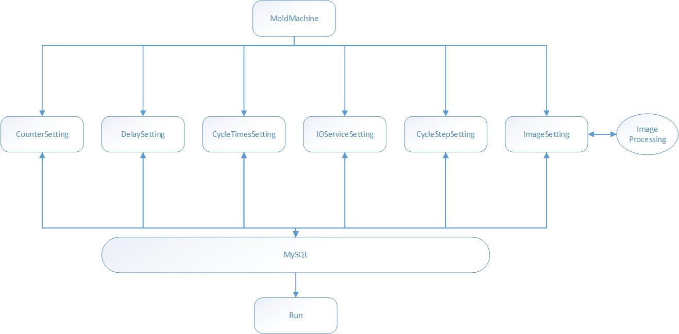
一、软件流程

Slide 4
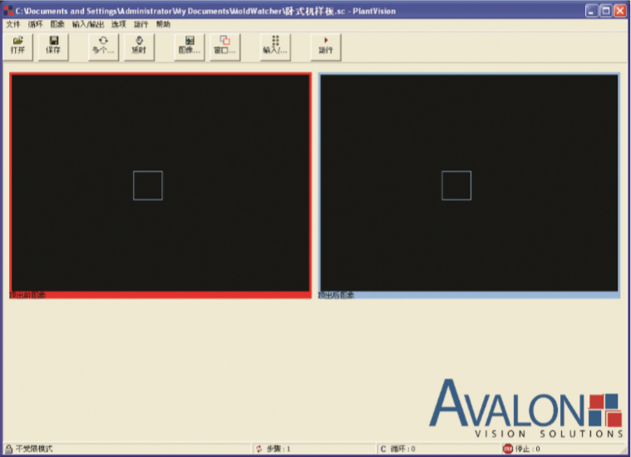
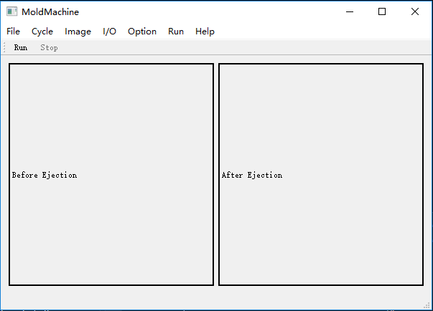
二、各部分介绍及当前进度
1、MoldWatcher主界面

Slide 5
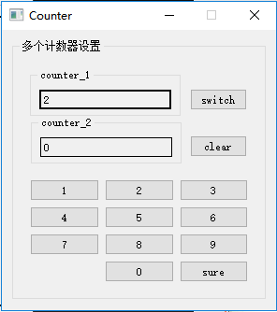
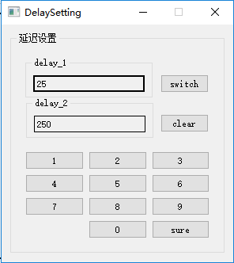
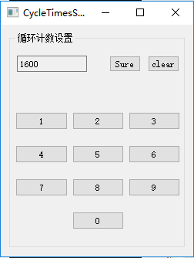
2、计数器/延迟/循环次数设置

Slide 6
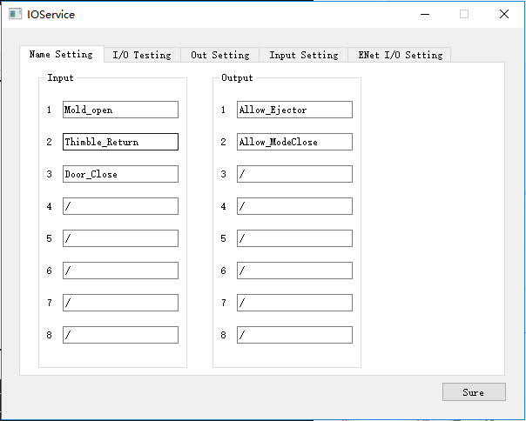
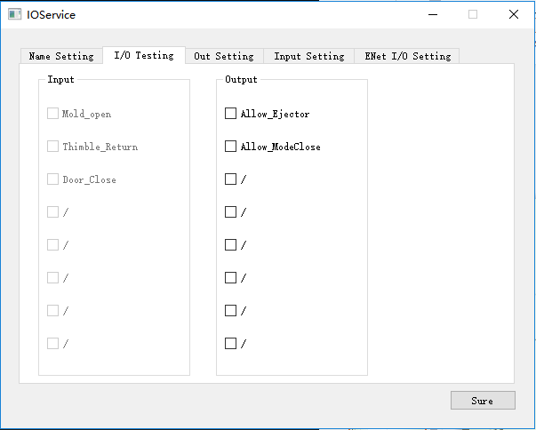
3、I/O服务属性设置

Slide 7
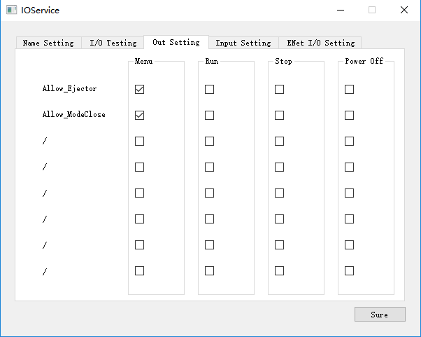
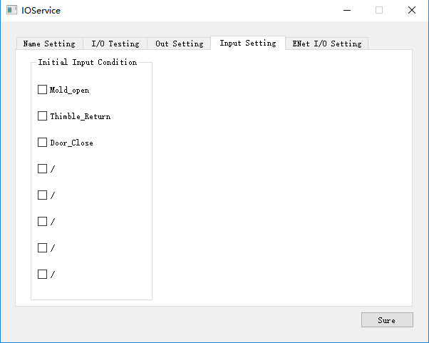

Slide 8
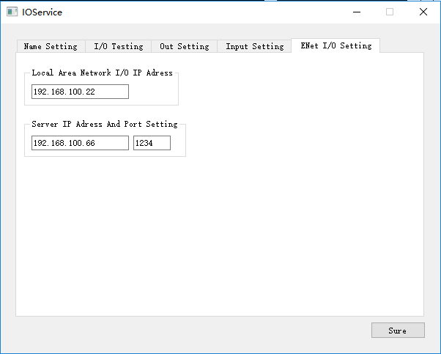

Slide 9
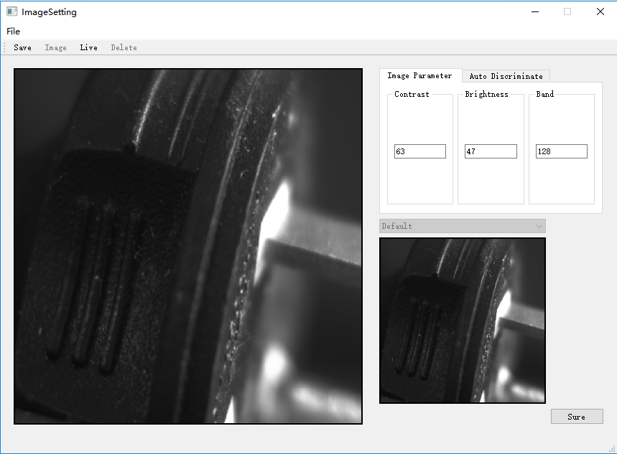
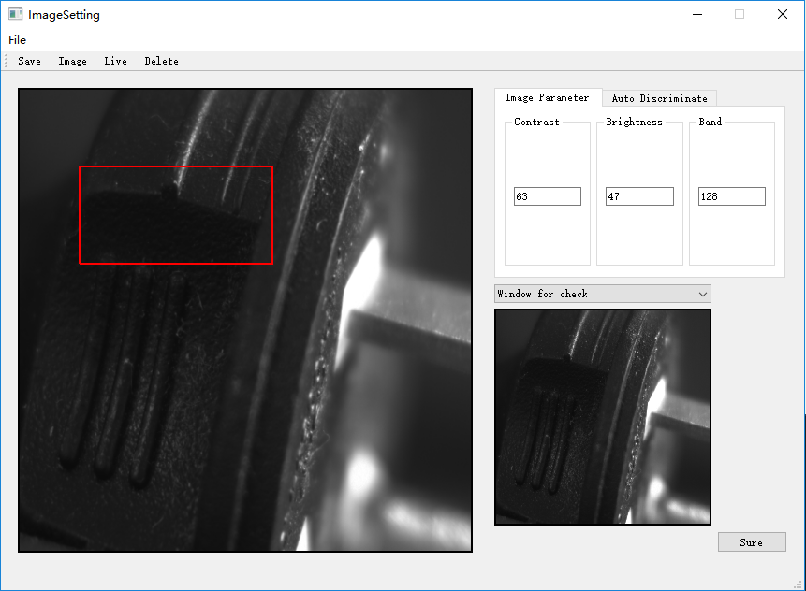
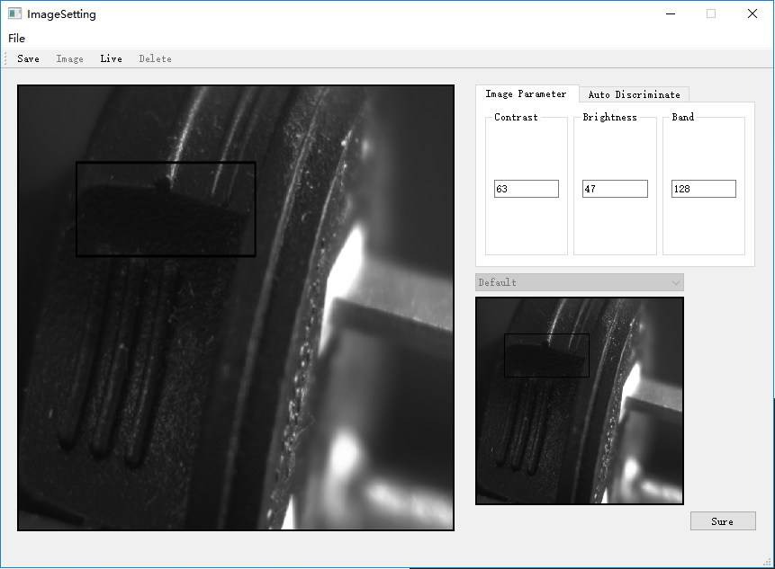
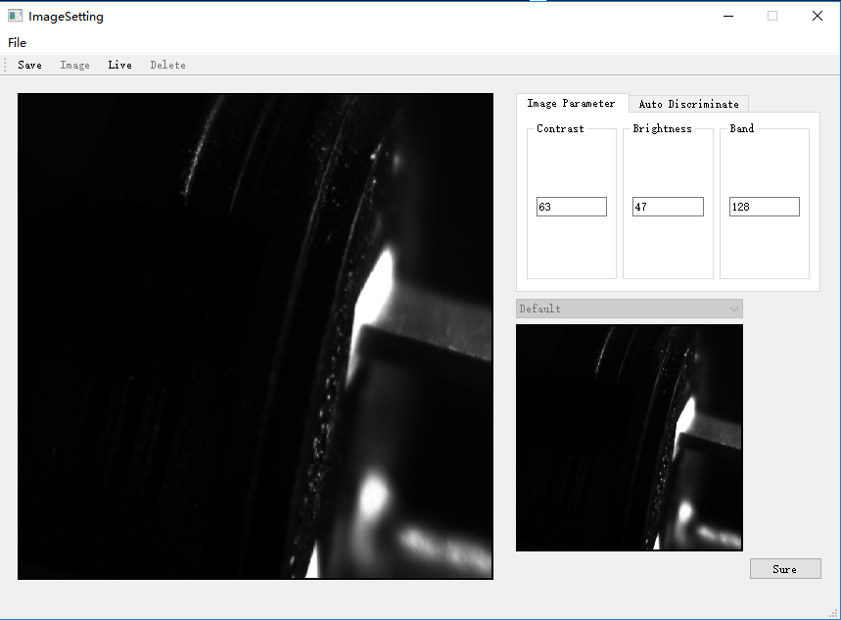
4、图像设置

Slide 10
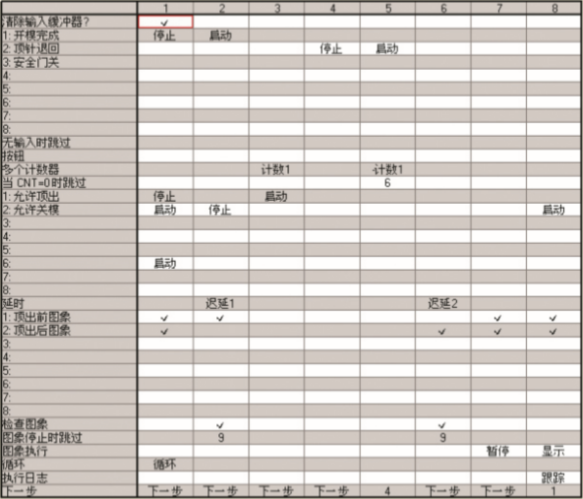
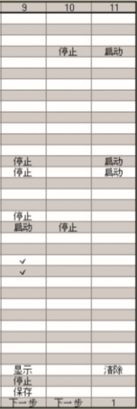
5、循环步骤设置
检查图像：当前图像与之前获取的图像进行比对，符合标准下一步，不符合标准跳到指定step。
计数顶针：计数完毕后方才进入下一步。

Slide 11
